Slide 1
Hágase la luz

Slide 2
Apagase la luz proyecto invertido
Katherine Arango
María Isabel Gómez
Laura Barrientos
Diego goez
Mateo rojas
José Manuel Agudelo

Slide 3
Propósito del montaje
Aprender como se hacen los sensores de luz
Hacer un sensor de luz de una manera mas fácil
Hacer un sensor de luz con poca energia

Slide 4
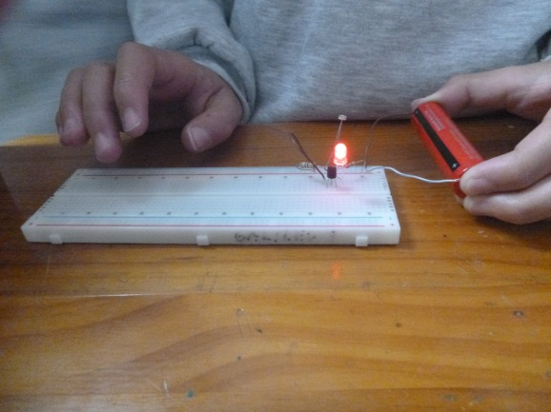
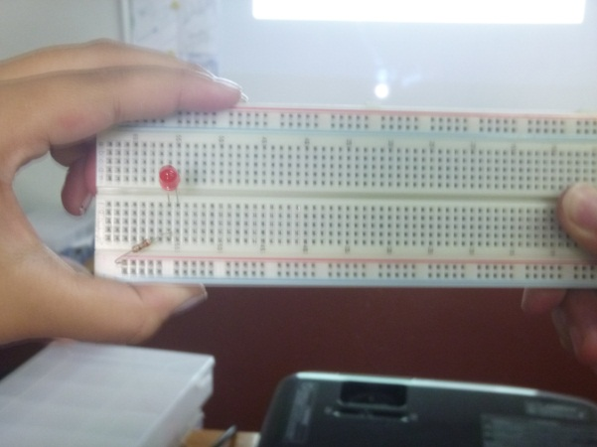
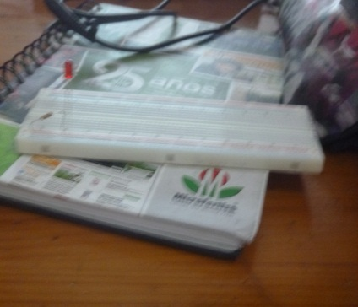
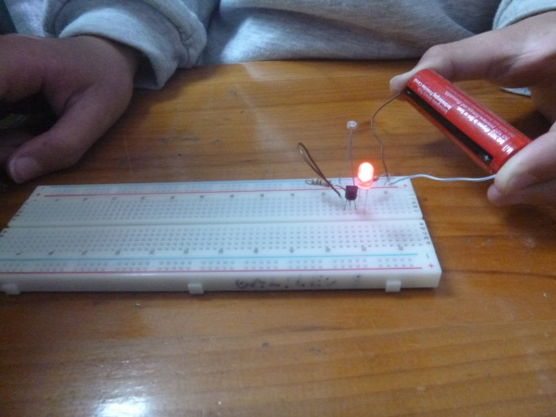

Slide 5
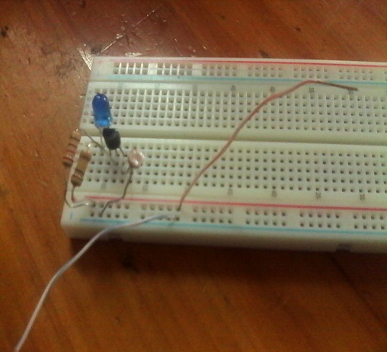

Slide 6
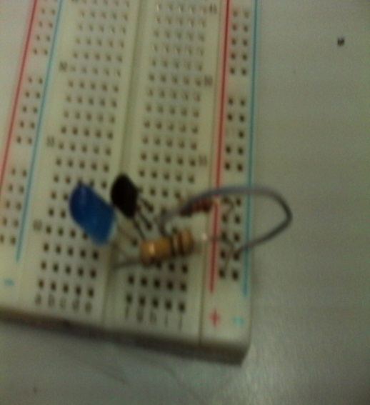
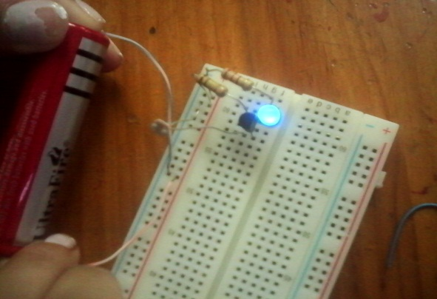
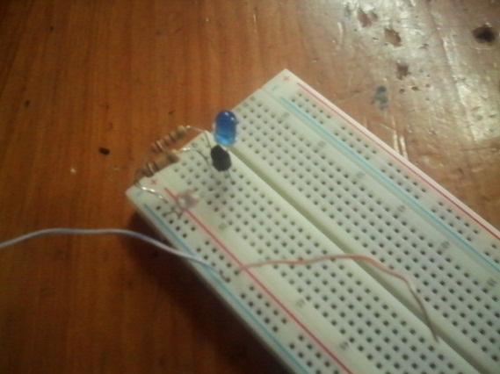
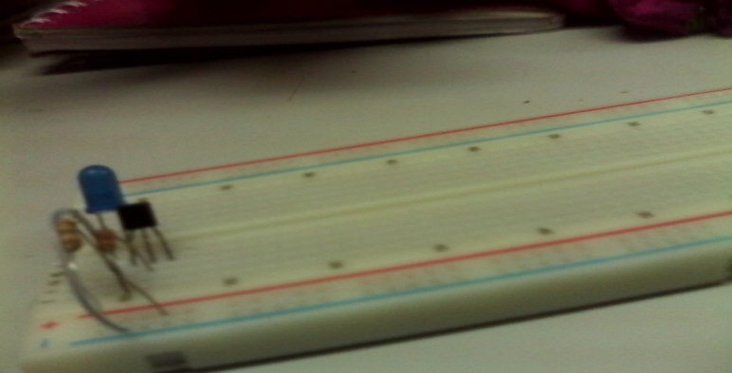

Slide 7
Aplicaciones del proyecto
Hacer un sensor de luz mas fácilmente
Iluminar un lugar pequeño con un sensor de luz sencillo
Hacer un sensor de luz que nos facilite ahorrar energia

Slide 8
conclusiones
Pudimos aprender como se montan los sensores de luz
Pudimos observar que pasa con la fotorresistencia al taparle con la mano.
Con la ayuda de la resistencia el montaje funciona mejor

